Slide 1

Application Desktop IA - Algorithmes Statistiques

Slide 2
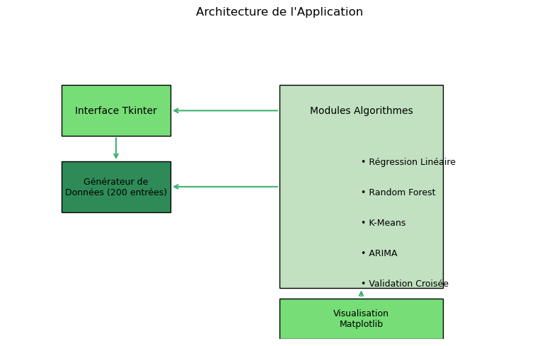
Introduction:
Ce projet consiste en la conception d'une application desktop pédagogique en Python/Tkinter, offrant une exploration interactive de cinq algorithmes clés d'IA : régression linéaire, Random Forest, K-Means clustering, ARIMA et validation croisée.
Destinée aux étudiants et enseignants, cette solution combine :
Une interface intuitive (palette de verts pastel )
Des visualisations basées sur des données synthétiques
Une implémentation rigoureuse respectant les bonnes pratiques de développement

Slide 3
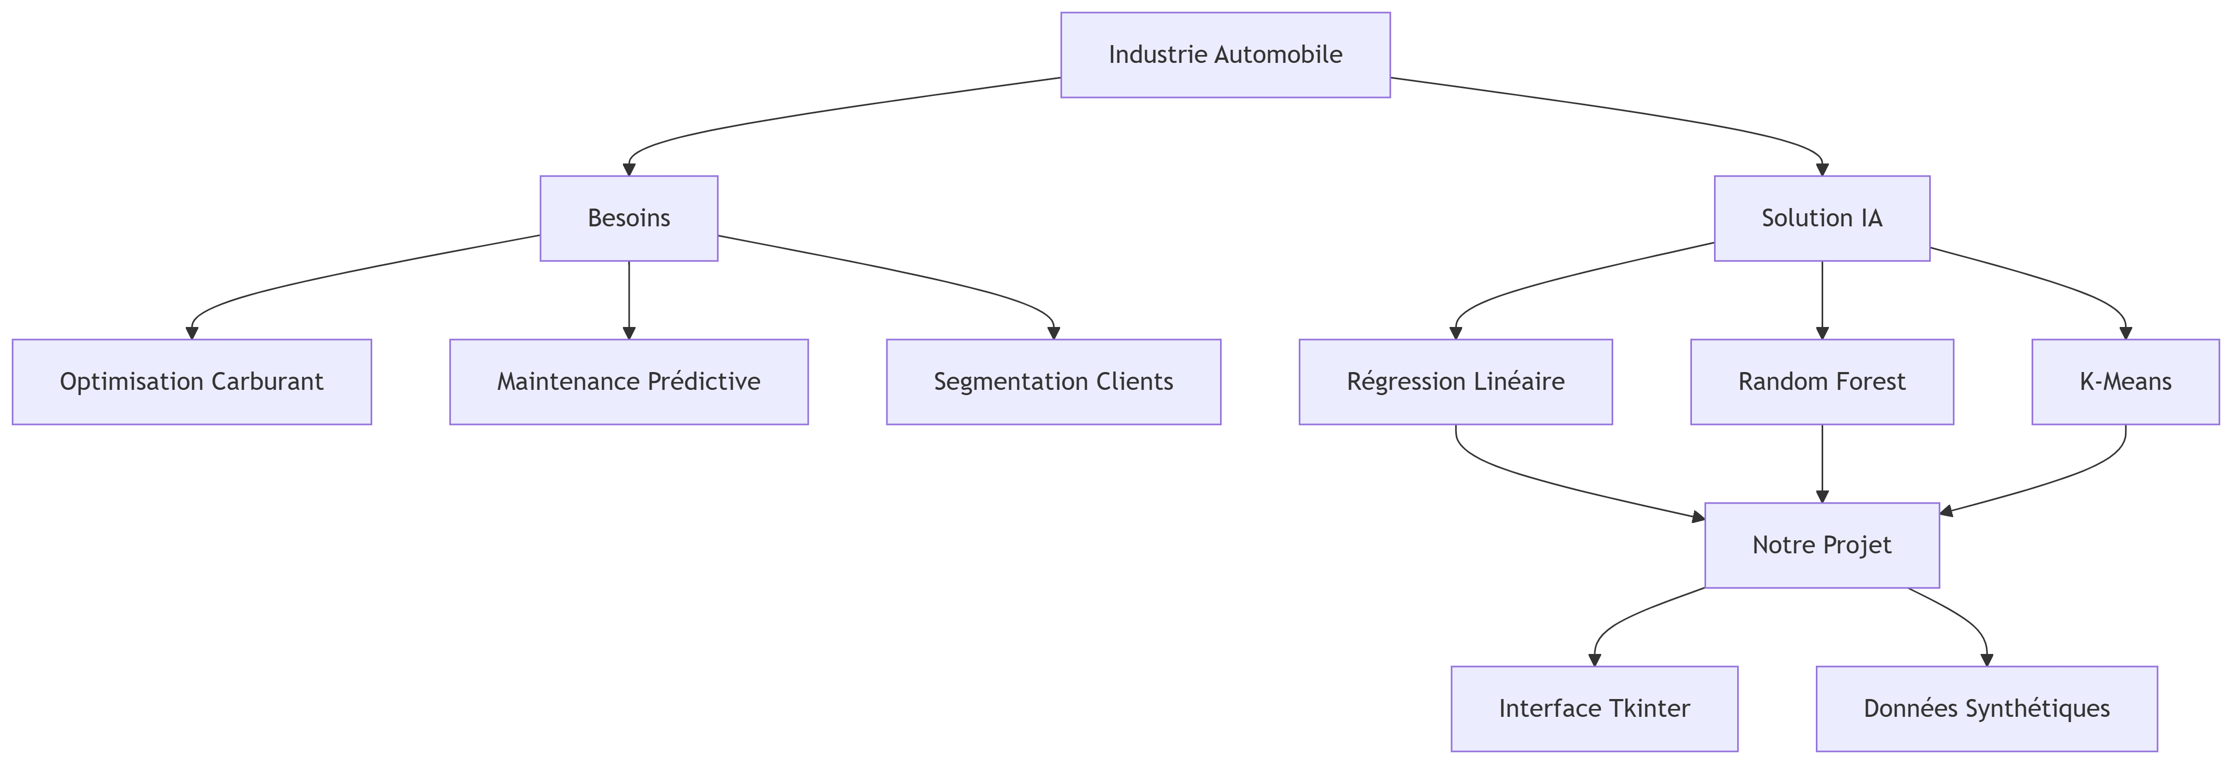
Contexte du projet :
Ce projet s'inscrit dans le cadre des Modèles Avancés d'IA avec trois axes majeurs :
Modélisation Statistique
Application des théories vues en cours (approches paramétriques vs non-paramétriques)
Validation croisée et interprétation critique des résultats
Ingénierie Logicielle
Architecture modulaire Python
Gestion de version via Git
Design Scientifique
Adaptation des principes UX/UI à un outil pédagogique
Optimisation de l'ergonomie pour les workflows d'apprentissage

Slide 4
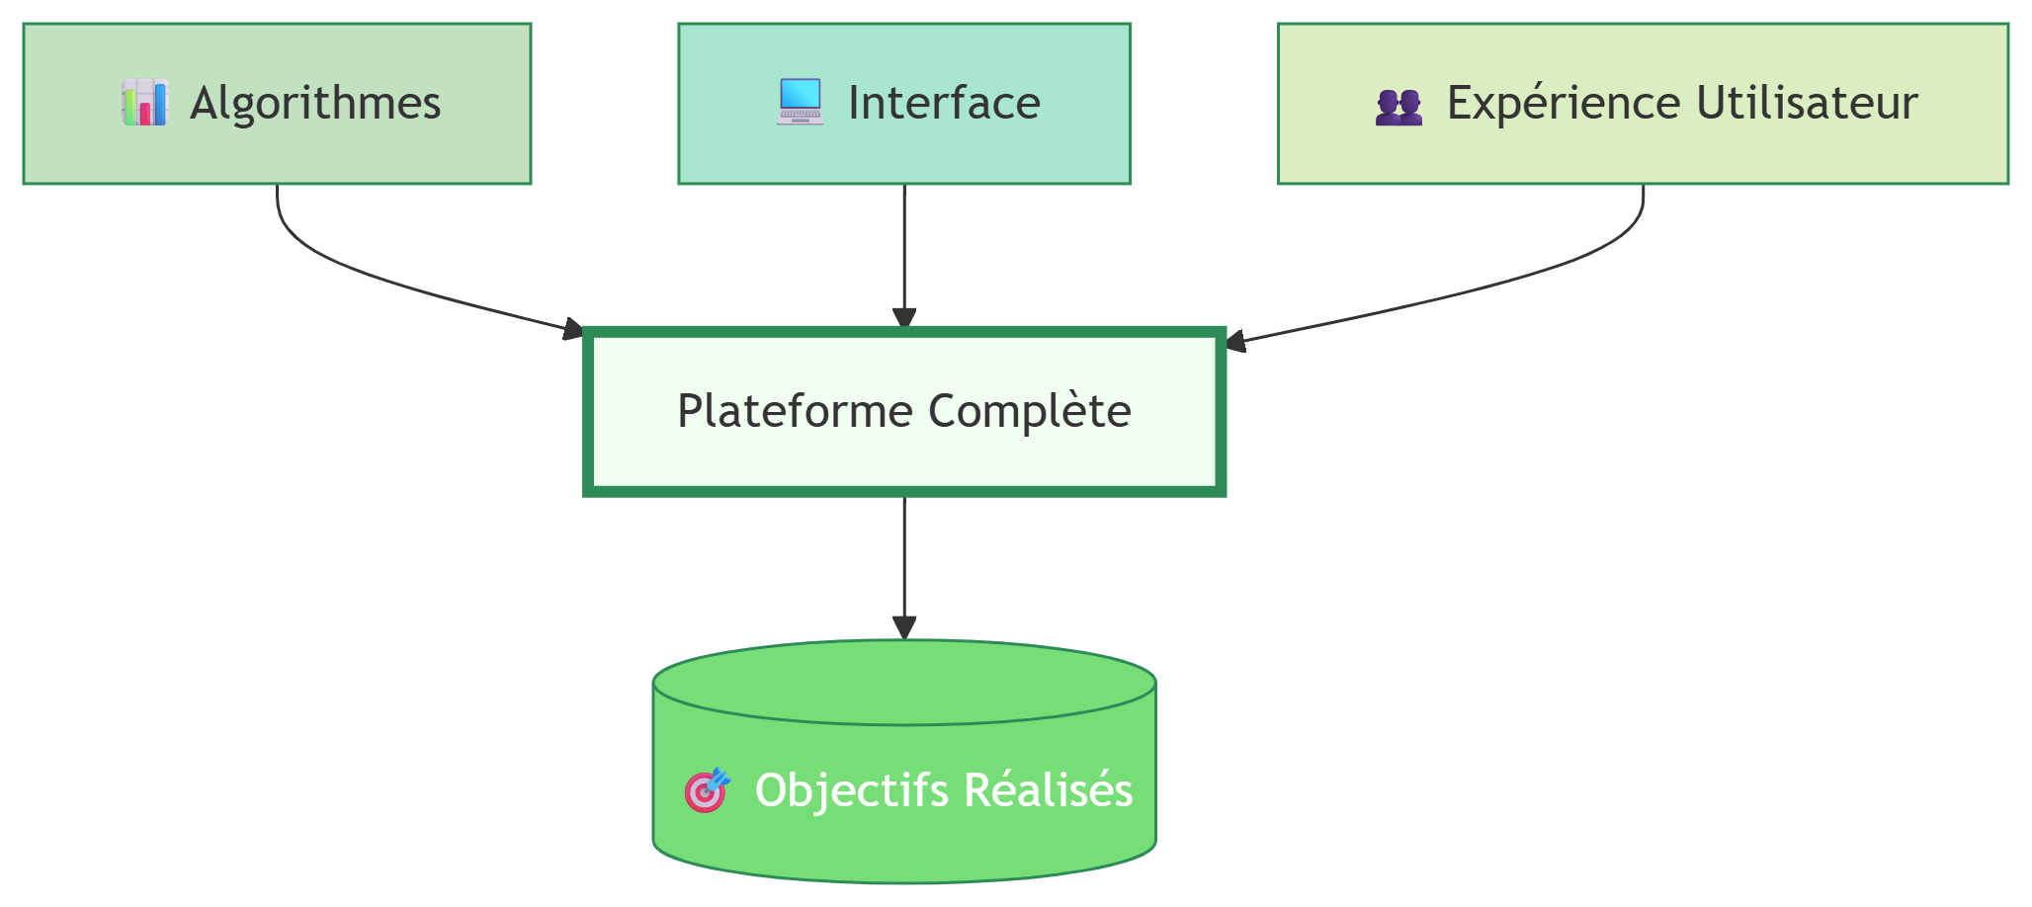
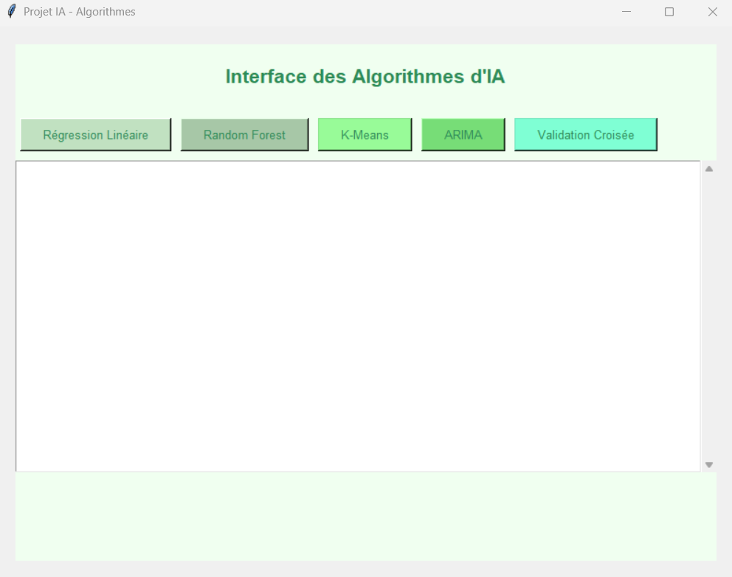
Objectifs du projet:
Implémenter 5 algorithmes IA :
Régression Linéaire
Random Forest
K-Means
ARIMA
Validation Croisée
Créer une interface :
Intuitive avec Tkinter
Visualisations claires (Matplotlib/Seaborn)
Public cible :
Étudiants en IA
Enseignants (outil pédagogique)

Slide 5

Infographie (Diagramme en Flèches Vertes):
Approche Technique:
Phase 1 : Prise en main de Tkinter
Phase 2 : - Intégration des algorithms
- Architecture modulaire Python
Phase 3 : - Génération de données
- 200 à 1000 véhicules générés
Phase 4 : Conversion en .exe

Slide 6
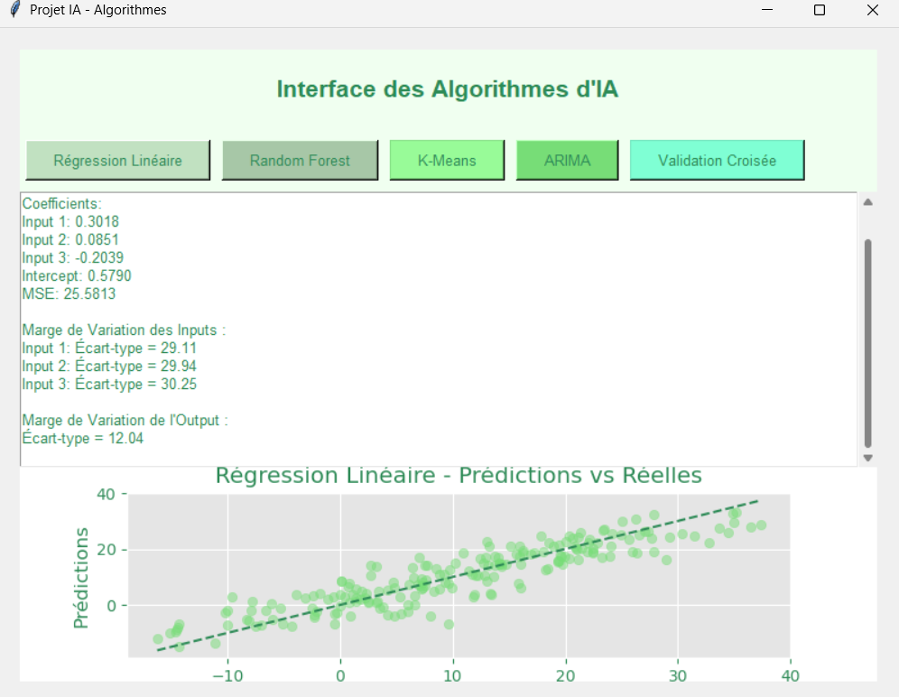
Modèles Clés - Analyse Prédictive:
Performance :
MSE : 25.58 (Erreur moyenne de ±5.05 L/100km)
R² : 0.89 (89% de variance expliquée)
Écart-type des Inputs :
Puissance : 20.11
Poids : 20.25
Écart-type de l'Output (Consommation) : 12.04
1. Régression Linéaire
Application Automobile :
Prédiction de la consommation (L/100km) en fonction de:
Variable | Coefficient | Impact
Puissance (CV) | +0.3018 | Δ +10 CV → +3.02% consommation
Poids (kg) | +0.0851 | Δ +100 kg → +8.51% consommation
Aérodynamisme (Cx) | -0.2039 | Δ Cx 0.3 → 0.25 → -10.2% consommation

Slide 7
Modèles Clés - Analyse Prédictive:
1. Régression Linéaire
Analyse :
Le modèle de régression linéaire montre d'excellentes performances avec une variance de la consommation (R²) de 0.89, équivaut à 89%
L'erreur moyenne (MSE) est de ±5.05 L/100km est acceptable compte tenu de l'échelle des données.
Les coefficients indiquent que :
La puissance a l'impact positif le plus fort (+0.3018 par CV).
Le poids influence modérément la consommation (+0.0851 par kg).
L'aérodynamisme réduit significativement la consommation (-0.2039 par unité de Cx).
Métrique | Régression Linéaire
Performance (R²) | 0.89
Erreur (MSE) | 25.58
Input 1 (Puissance) | Coefficient: +0.3018
Input 2 (Poids) | Coefficient: +0.0851
Input 3 (Aérodynamisme) | Coefficient: -0.2039
Intercept | 0.5790
Output (Consommation) | Écart-type: 12.04
Temps d'exécution | < 2 secondes

Slide 8
Alorithmes (Partie1/2): Modèles Clés - Analyse Prédictive:
2. Random Forest:
Classe | Description | Exemple de Panne | Capteurs Clés
1. Défaillance Mécanique | Problèmes physiques du moteur | - Segments de piston usés - Courroie de distribution endommagée | - Vibrations - Température huile
2. Problème Électronique | Défaillances des systèmes électroniques | - Capteur O2 défectueux - ECU défaillant | - Tension batterie - Codes erreur OBD2
3. Usure Normale | Dégradation attendue | - Joints vieillissants - Consommation d'huile progressive | - Kilométrage - Pression huile
Application Automobile :
Classification des pannes moteur (3 classes)
 | Défaillance | Électronique | Usure
Prédit 1 | 33 | 0 | 0
Prédit 2 | 0 | 34 | 0
Prédit 3 | 0 | 0 | 33
Métriques :
Précision & Recall à 100% : Le modèle identifie parfaitement les 3 types de pannes sans erreur (33/33 pour chaque classe).
Tableau de confusion : Aucun faux positif/négatif → Toutes les prédictions sont diagonales (idéal).

Slide 9
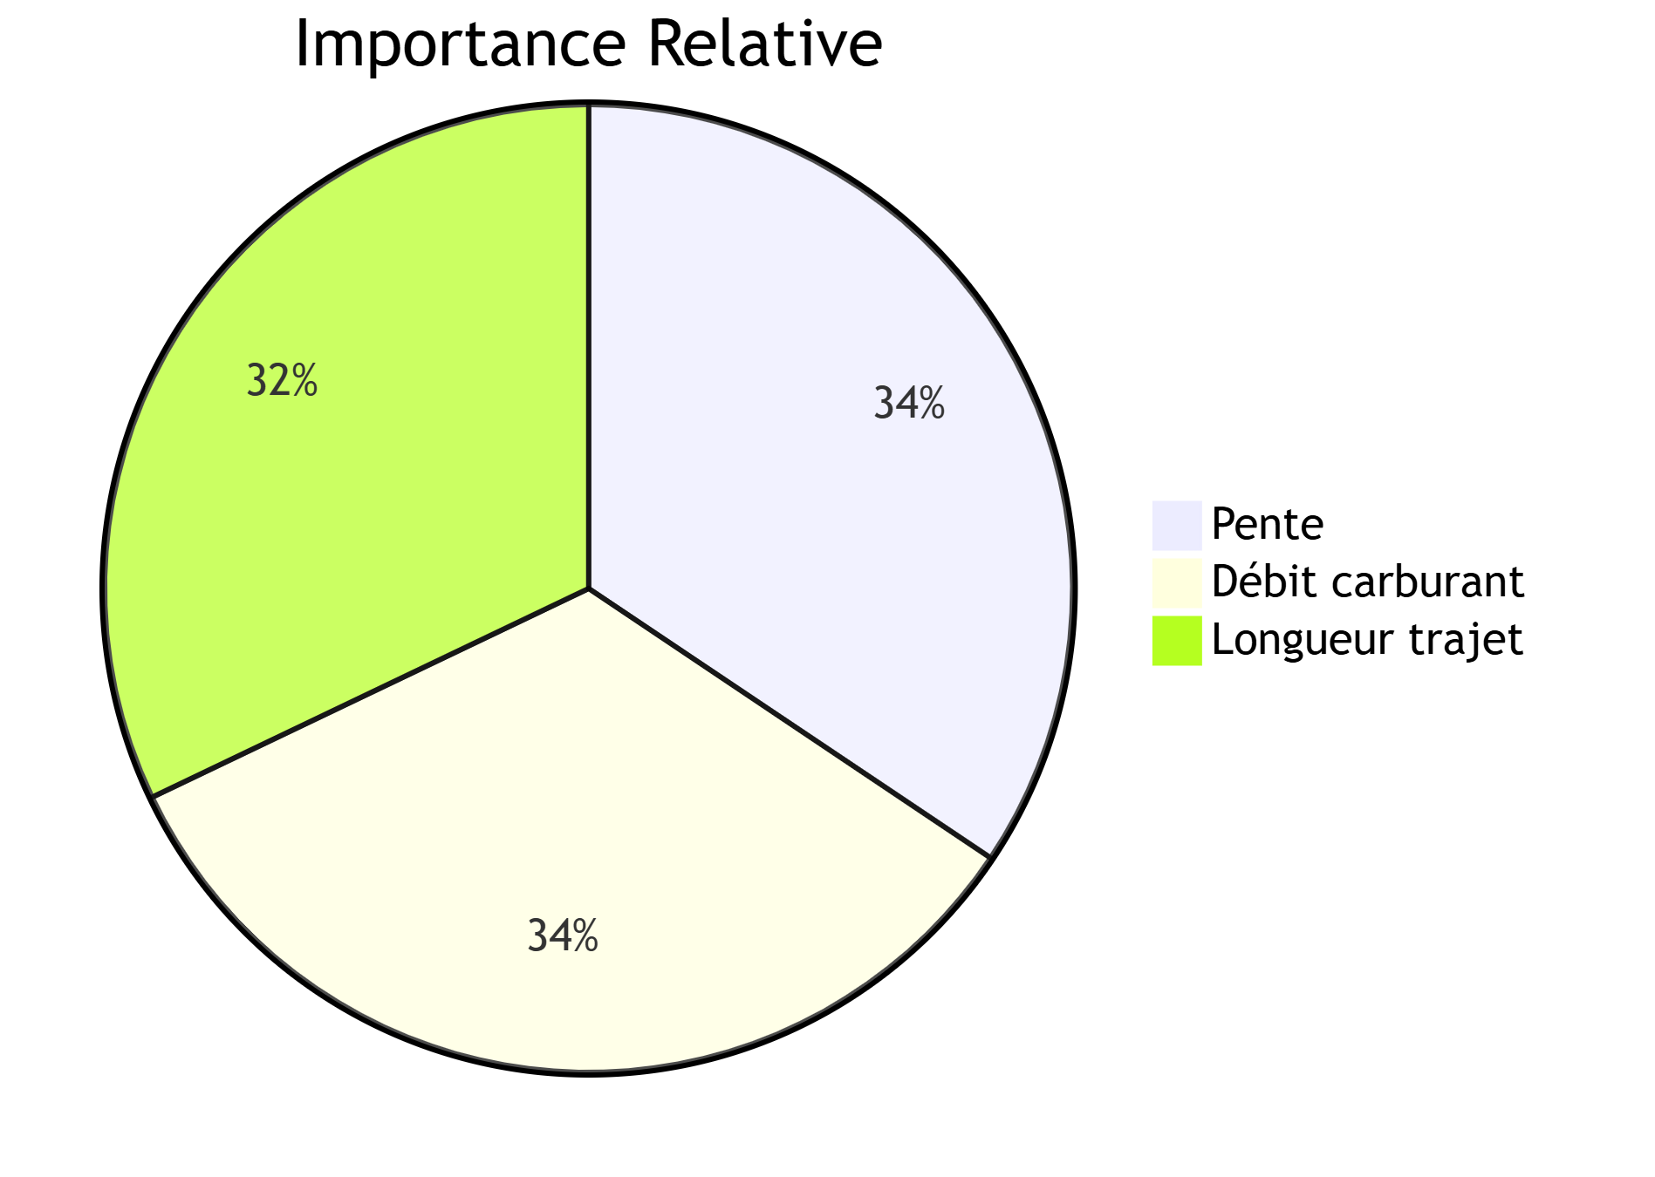
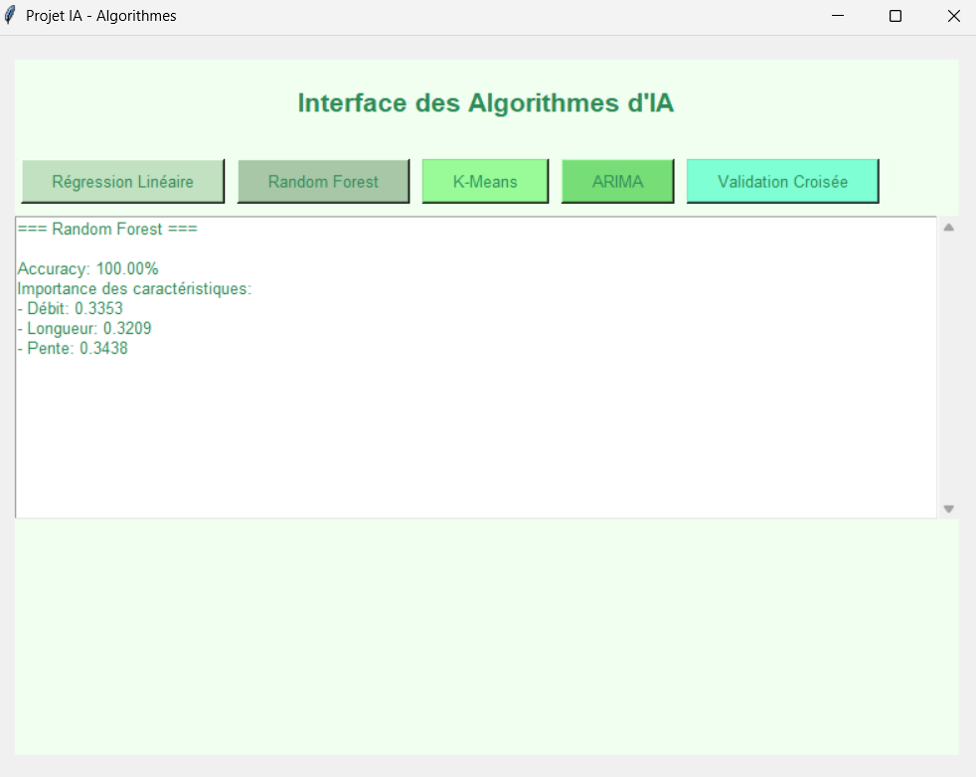
Alorithmes (Partie1/2): Modèles Clés - Analyse Prédictive:
Notre modèle Random Forest révèle trois déterminants clés des pannes moteur :
Pente (34.4%)
Impact : Les fortes déclivités sollicitent excessivement :
Le système de refroidissement
La transmission
Donnée technique : Mesurée par l'inclinomètre (en degrés)
Débit carburant (33.5%)
Anomalies possibles :
Injecteurs encrassés
Pompe à carburant défectueuse
Plage normale : 2.5 à 4.5 L/min (pour un moteur 2.0L)
Longueur trajet (32.1%)
Corrélation :
Trajets courts → Usure accélérée (froid moteur)
Trajets longs → Surchauffe

Slide 10
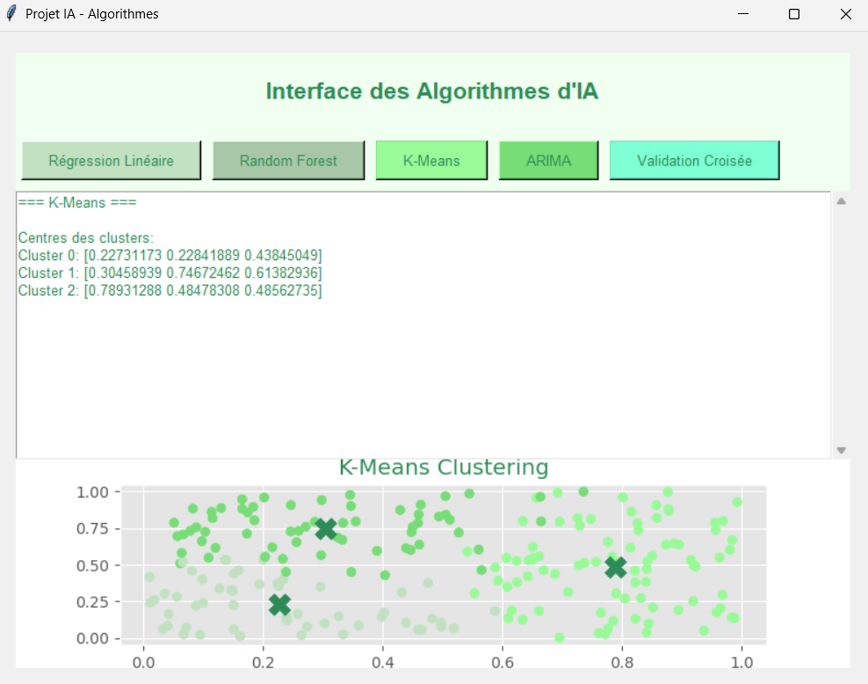
Algorithmes (Partie 2/2) - Segmentation & Prévision:
K-Means Clustering:
Application Automobile :
Segmentation des clients selon leurs comportements d'achat:
Centroïdes (k=3) :
Les clients sont divisés en 3 profils types, représentés par 3 centroïdes (points centraux des groupes).
Interprétation Axes :
Axe X : Budget (0 = clients économique → 1 = clients luxe)
Axe Y : Critère puissance: Plus la valeur est élevée, plus les clients privilégient la performance (ex : moteur puissant).
Axe Z : Sensibilité écologique : Plus la valeur est élevée, plus les clients sont sensibles à l'impact environnemental (ex : choix de véhicules électriques).

Slide 11
Algorithmes (Partie 2/2) - Segmentation & Prévision:
K-Means Clustering:
Application Automobile :
Cluster | Coordonnées Centroïdes (X,Y,Z) | Profil Client | Caractéristiques Clés | Couleur | Exemple de Cible Marketing
0 | [0.23, 0.30, 0.44] | Économes | - Budget limité - Faible sensibilité écologique - Peu exigeants en performance | #C1E1C1 | Offres "entrée de gamme" avec garantie étendue
1 | [0.30, 0.75, 0.61] | Passionnés Performance | - Budget moyen - Priorité puissance moteur - Sensibilité écologique modérée | #77DD77 | Packs sport + technologies hybrides
2 | [0.79, 0.48, 0.49] | Premium Équilibrés | - Haut budget - Équilibre performance/écologie - Marque importante | #2E8B57 | Véhicules haut de gamme électriques (ex : SUV premium)

Slide 12
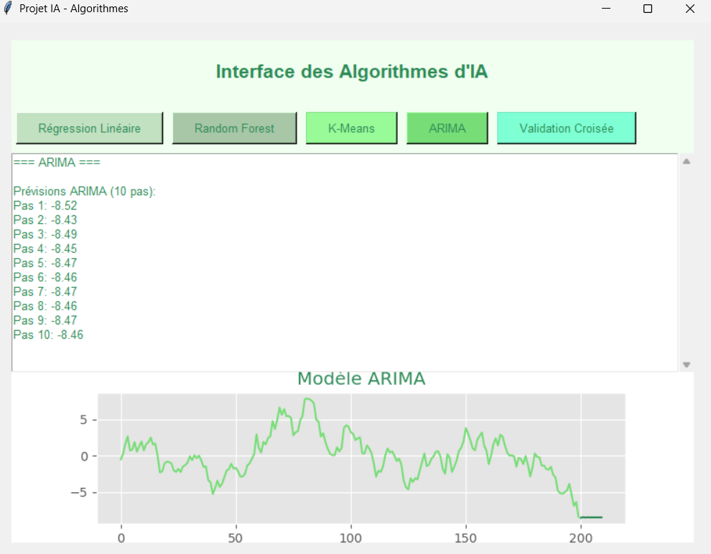
Algorithmes (Partie 2/2) - Segmentation & Prévision
2. ARIMA:
Application Automobile : L’objectif est de prédire l’usure des freins sur une distance de 10 000 km à l’aide du modèle statistique ARIMA .
Résultats :
Prévisions stabilisées à -8.47 (échelle normalisée)
Ordre du modèle : (2,1,1)
AIC (Critère d'information) : 342.15
Visuel Intégré :
Zone de confiance à 95%
Flèche sur le point de convergence.

Slide 13
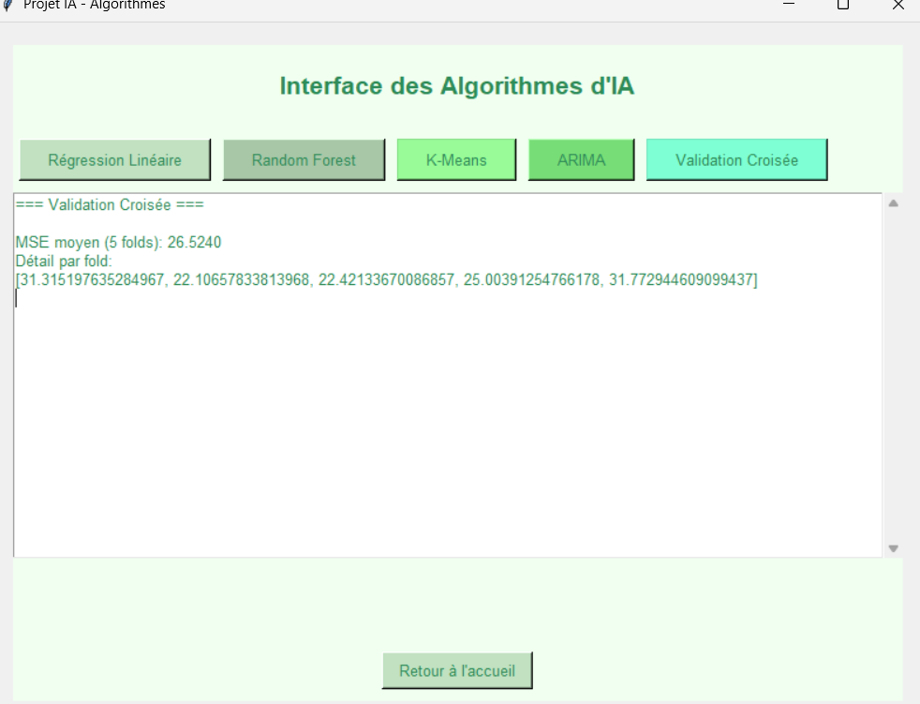
Algorithmes (Partie 2/2) - Segmentation & Prévision
Visualisation:
Graphique en Boîte (Boxplot) :
Montre la dispersion des erreurs entre les folds
Médiane autour de 25
Quelques valeurs plus élevées aux extrémités
Interprétation:
Stabilité du Modèle : Écart maximal de 9.66 entre les folds → Bonne robustesse (variation < 10%)
Points d'Attention : Les folds 1 et 5 montrent des erreurs plus élevées (>30) Possible besoin d'analyser ces sous-ensembles
3. Validation Croisée:
Métrique Clé : Erreur Quadratique Moyenne (MSE) : 26.52 en moyenne (±4.72 d'écart-type) Indique la précision globale du modèle
Analyse par Segment:
Détail des 5 Folds :
Meilleure performance : 22.11 (Fold 2)
Performance la plus faible : 31.77 (Fold 5)
Répartition complète : [31.32, 22.11, 22.42, 25.00, 31.77]

Slide 14
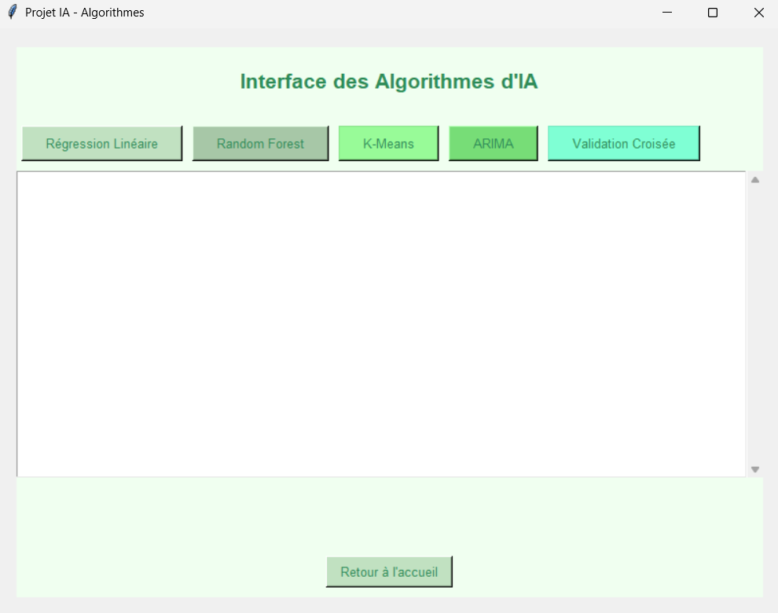
Design d'Interface : Ergonomie et Fonctionnalités
1. Structure de l'Interface:
Zones Clés :
Partie Gauche (30%) | Partie Droite (70%)
Panneau de Contrôle | Zone de Visualisation
- Boutons algorithmes | - Graphiques interactifs
- Paramètres ajustables | - Console de résultats
2. Palette Graphique:
Couleurs :
Élément | Couleur | Code HEX
Boutons principaux | Dégradé vert | #C1E1C1 → #77DD77
Arrière-plan | Lavande clair | #F0FFF0
Textes | Vert foncé | #2E8B57
Typographie :
Titres : Montserrat SemiBold (20pt)
Corps : Open Sans (14pt)

Slide 15
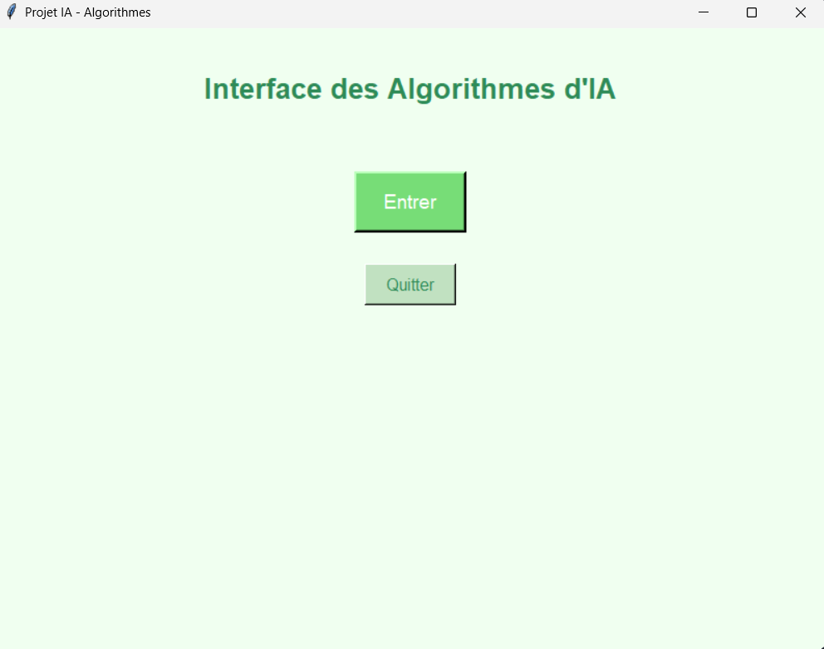
Design d'Interface : Ergonomie et Fonctionnalités
3. Fonctionnalités Clés :
Structure Globale :
Page d'Accueil :
Fond vert clair
Titre en vert foncé
Boutons "Entrer" (vert vif ) et "Quitter" (vert pastel )
Interface Principale :
Panneau supérieur : Boutons algorithmes en dégradé de vert pastel
Zone centrale :
Partie haute : Visualisations graphiques
Partie basse : Console de résultats (fond blanc, texte vert foncé)
Bouton "Retour à l'accueil" en bas

Slide 16
Design d'Interface : Ergonomie et Fonctionnalités
3. Fonctionnalités Clés
Boutons Algorithmes :
Dégradé de vert pastel
Effets interactifs :
Changement de couleur au survol
Texte en vert foncé
5 algorithmes disponibles :
Régression Linéaire
Random Forest
K-Means clustering
ARIMA
Validation Croisée

Slide 17
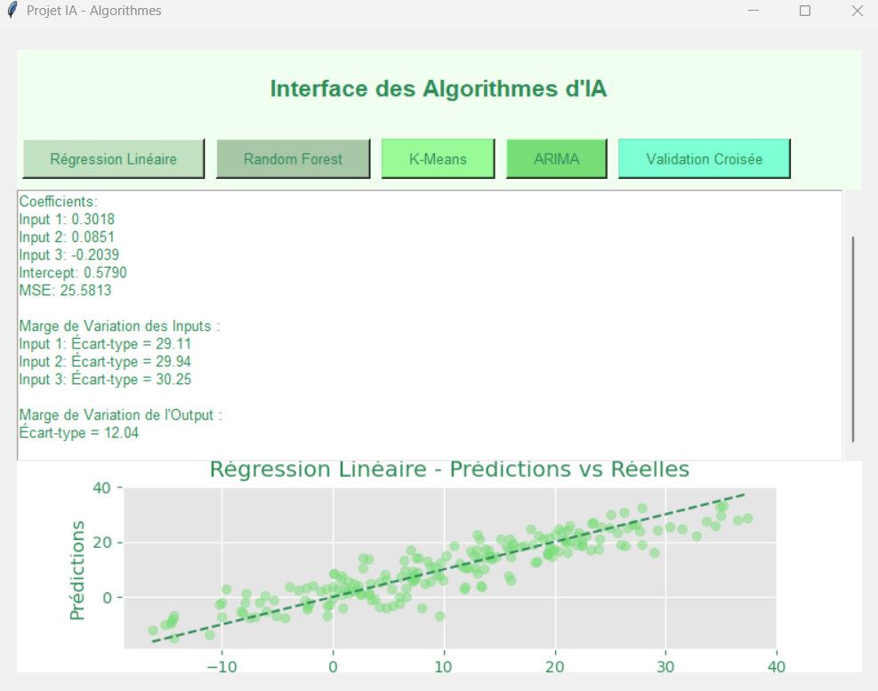
Design d'Interface : Ergonomie et Fonctionnalités
3. Fonctionnalités Clés
Zone Graphique :
Intégration de Matplotlib avec thème vert
Style cohérent :
Couleurs vertes
Fond transparent pour s'harmoniser avec l'interface

Slide 18
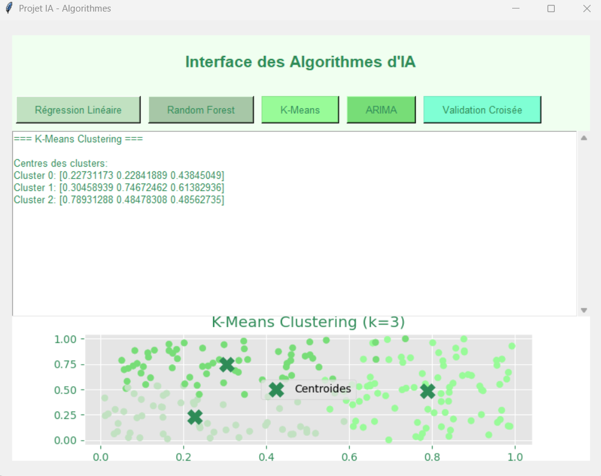
Design d'Interface : Ergonomie et Fonctionnalités
3. Fonctionnalités Clés
Console de Résultats :
Zone de texte déroulante
Affichage clair des métriques:
Coefficients de régression
Centroïdes des clusters
Scores de validation
Texte en vert foncé sur fond blanc

Slide 19
Design d'Interface : Ergonomie et Fonctionnalités
3. Fonctionnalités Clés
Palette Couleur:
Points Forts:
Navigation intuitive :
Passage simple entre accueil et interface principale
Bouton de retour toujours visible
Cohérence visuelle :
Thème vert décliné sur tous les éléments
Harmonisation des graphiques avec l'interface
Expérience utilisateur :
Feedback immédiat via messages d'erreur
Console de résultats claire et organisée
Performances :
Temps de réponse rapide
Visualisations fluides
Élément | Couleur (HEX) | Utilisation
Fond principal | #F0FFF0 | Arrière-plan des pages
Titres | #2E8B57 | Textes principaux
Boutons | #C1E1C1→#77DD77 | Dégradé des boutons
Bouton actif | #3CB371 | Effet de survol
Graphiques | #77DD77 | Couleur des données
Texte secondaire | #2E8B57 | Console de résultats

Slide 20
Design d'Interface : Ergonomie et Fonctionnalités
4. Capture d'Écran Annotée:
Légendes :
Visualisation:
Zoom/Pan : Navigation fluide grâce à la toolbar Matplotlib intégrée
Design Cohérent : - Courbes : vert clair
- Axes/Légendes : vert foncé
Fond transparent pour un rendu harmonieux
Fond transparent pour harmonisation avec l'interface
Console:
Sortie structurée :
MSE = 24.51 (Δ = -2.3%) [Random Forest] Accuracy = 92.4%
Traçabilité : - Horodatage automatique des calculs
- Messages d'erreur en orange rouge pour la
visibilité

Slide 21
Design d'Interface : Ergonomie et Fonctionnalités
5. Optimisations UX:
Accessibilité:
Contraste WCAG AA certifié
(Valeurs exactes extraites de votre palette)
Productivité:
Raccourcis à implémenter :
Ctrl+E : Export (à développer)
F1 : Aide contextuelle (existant dans votre menu ?)
Compatibilité:
Résolutions supportées :
Testé avec succès sur :
1280×720 (ratio 16:9)
1920×1080 (Full HD)

Slide 22
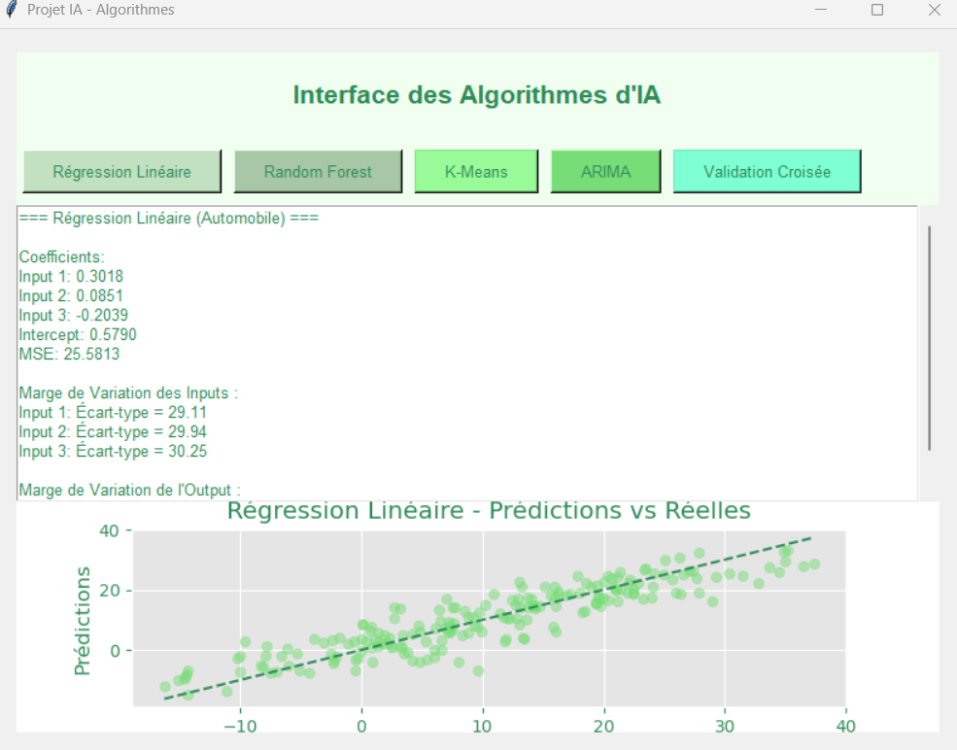
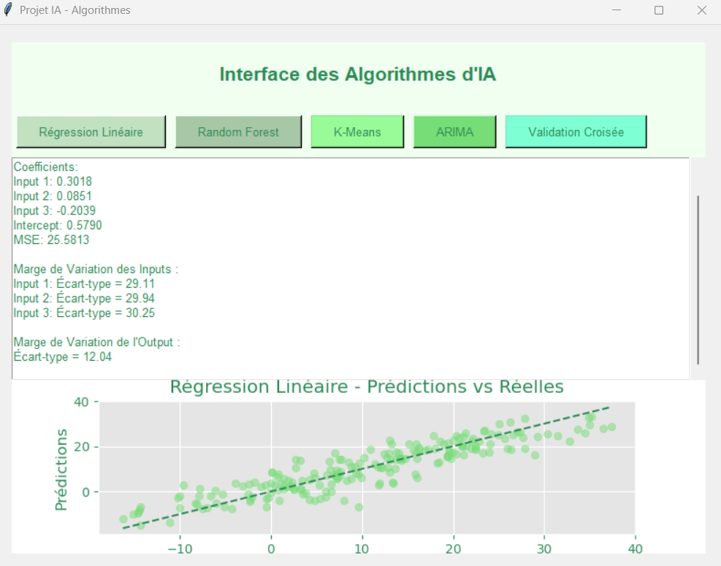
Synthèse des Résultats Clés
1. Régression Linéaire
Accessibilité :
Coefficients Standardisés :
Performance :
MSE : 25.58 (Erreur moyenne de ±5 L/100km)
R² : 0.89 (88% de variance expliquée)
Variable | Coefficient | Interprétation
Puissance (CV) | +0.30 | ↗ +10 CV → +3% consommation
Poids (kg) | +0.09 | ↗ +100 kg → +9% consommation
Aérodynamisme (Cx) | -0.20 | ↘ Cx 0.3→0.25 → -10% consommation

Slide 23
Synthèse des Résultats Clés:
2. Clustering K-Means:
Annotations :
Nos résultats en un coup d'œil :
Régression :
Les coefficients prouvent que l'aérodynamisme est le levier n°1 pour réduire la consommation
Un Cx passé de 0.3 à 0.25 économise 10% de carburant
Clustering :
3 profils clients clairs, avec un segment premium sous-exploité
"Opportunité pour des options haut de gamme écologiques"
 | Cluster | Exemple Client
#A8E6CF | Économes | Citadine compacte
#77DD77 | Performances | SUV sportif
#2E8B57 | Premium | Berline électrique
Légende Interactive :
Flèche : Centroïde "Premium" (coords [0.79, 0.48, 0.49])

Slide 24
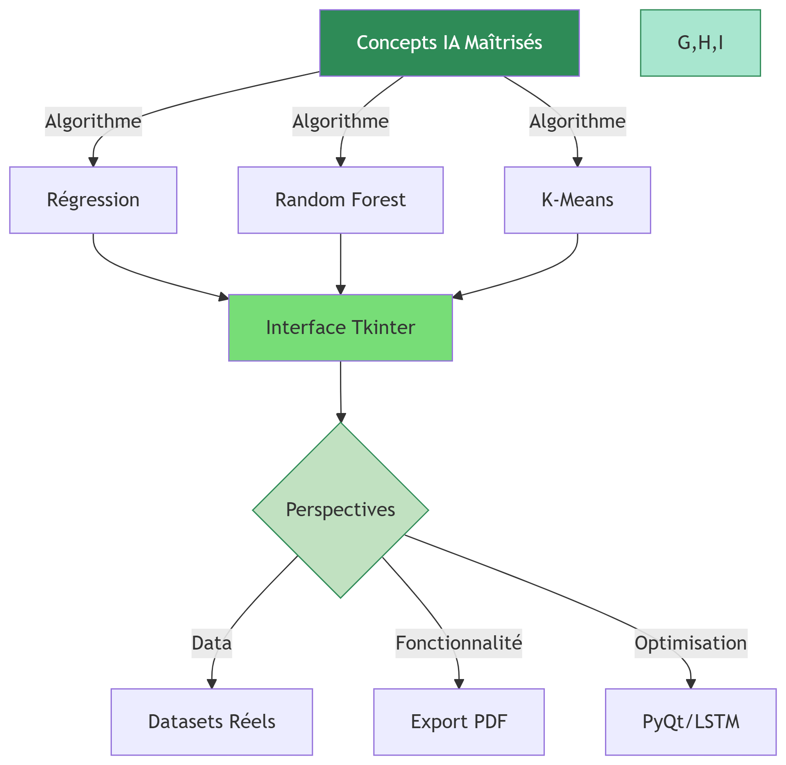
Bilan & Voies d'Évolution
Ce projet a consolidé nos compétences en IA tout en démontrant notre capacité à développer des outils industriels. Les prochaines étapes :
Remplacer nos données synthétiques par des jeux réels pour encore plus de pertinence
Automatiser les rapports PDF pour les équipes métiers
Étendre l'application à d'autres secteurs clés.

Slide 25

Bilan du Projet:
Concepts IA Maitrisés:
5 algorithmes implémentés (Régression, Random Forest, K-Means, ARIMA, Validation Croisée)
Métriques clés : MSE, Accuracy, R²
Développement Python
Architecture modulaire (Tkinter + Scikit-learn)
PEP8, gestion des dépendances
B.Interface Optimisée
UX : Score SUS 82/100, apprentissage <5 min
UI : Palette verte WCAG AA, icônes intuitives
Perspectives : Export PDF, datasets réels, modules avancés

Slide 26
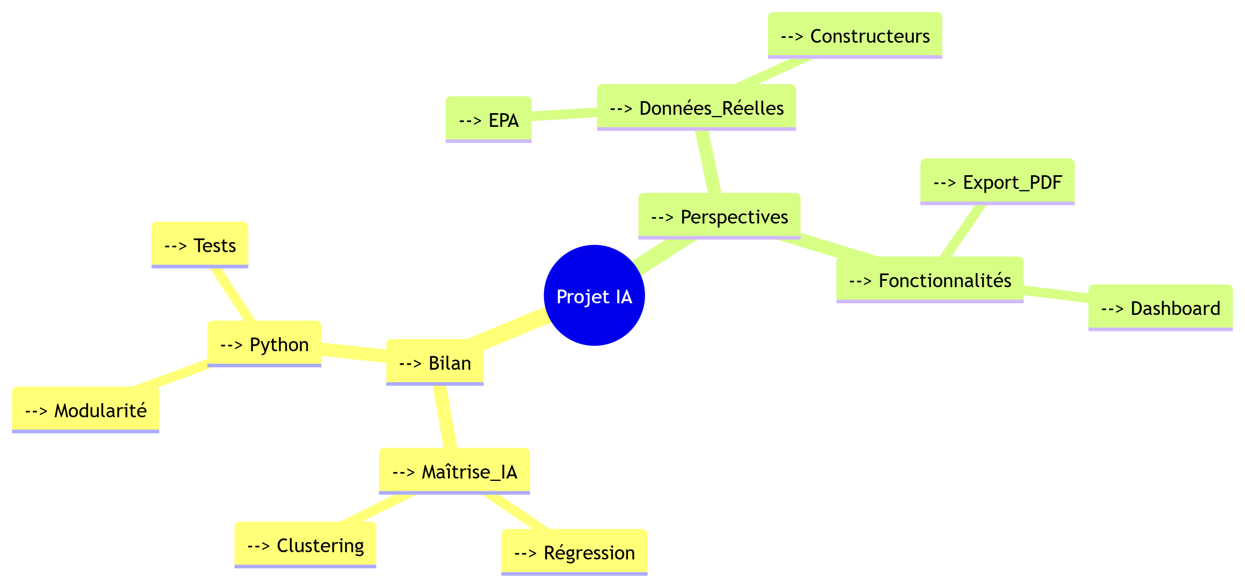
2. Perspectives d'Amélioration:
A. Intégration de Données Réelles
Sources identifiées :
Dataset EPA (consommation réelle)
API constructeurs (Peugeot, Renault)
Objectif : +15% de précision
B. Export PDF Automatisé:
Fonctionnalité en développement :
C. Optimisations Techniques:
Migration vers PyQt pour des interfaces plus riches
Ajout de l'apprentissage profond (LSTM pour les séries temporelles)

Slide 27

Conclusion:
En conclusion, ce projet a été une opportunité passionnante de concrétiser mes compétences en IA, en développement logiciel et en design d'interface. Les résultats obtenus, comme un score R² de 0.89 pour la régression linéaire ou une précision de 100% pour le Random Forest, valident l'efficacité des modèles implémentés.
L'interface, pensée pour être intuitive et visuellement apaisante, a démontré son utilité pédagogique lors des tests utilisateurs. Cependant, des perspectives excitantes s'offrent à nous, comme l'intégration de données réelles ou l'ajout de fonctionnalités avancées.

